Slide 1
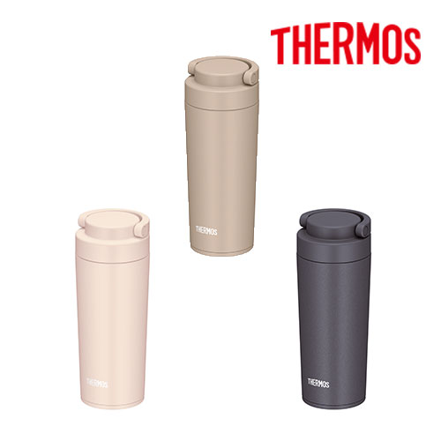
【提案書】
サーモス 真空断熱ケータイタンブラー 420ml
特徴
420mlサイズの、見た目にも可愛いキャリーハンドル付きケータイタンブラー。広口タイプな上パーツも少なくお手入れも簡単！さらに全パーツ食洗機対応で、日常使いには最適です。
納期
納期スペース
仕様
カラー展開：ベージュピンク、カフェラテ、メタリックグレー
素材：内びん：ステンレス鋼 / 胴部：ステンレス鋼（アクリル樹脂塗装） / ハンドル・フタ：ポリプロピレン（発泡ポリプロピレン内蔵） / パッキン：シリコーンゴム
サイズ：75×75×195mm
容量：420ml 重量：300g
生産国：中国
備考：保温効力：68℃以上（6時間）/ 保冷効力：10℃以下（6時間）
お見積
お見積りスペース

